Slide 1

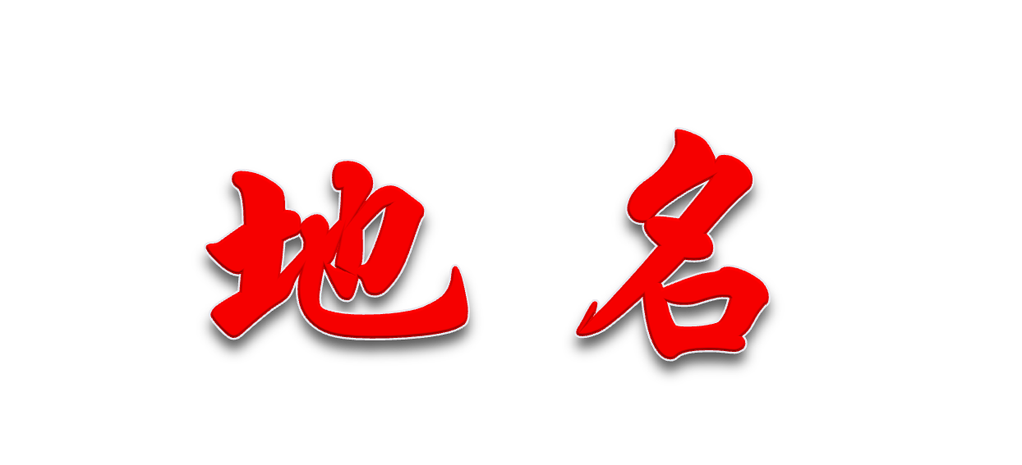

Slide 2
地名是人们赋予的，而不是本身自有或天然的。地名是各个历史时期人类活动的产物。地名蕴含着丰富的历史、地理、经济、民族、社会、语言等文化知识，是一种特殊的文化现象，是人类历史的活化石。

Slide 3
含有表示方向的字：
北京 南宁 西安
西宁 南宁 北海 济南 南昌

Slide 4
含有代表地理位置的字：
上海 杭州 香港
湖州 内江 海口 山海关

Slide 5
含有表示某种颜色的词：
青岛 黑河 黄山
赤峰 青城 金湖

Slide 6
含有表示物产的字：
铜陵 桂林 铁岭
枣庄 茶陵 大理

Slide 7
含有人名：
中山路 张自忠路 赵一曼路
中山市 秦皇岛

Slide 8
含有姓氏：
田村 赵家庄 孙家屯
张家口 徐州 文县

Slide 9
含有景观遗迹：
古塔胡同 知春里（北京）
三家巷（广州）
五指山 佛山

Slide 10
砖塔胡同是北京胡同旧貌保持最完好的胡同之一，也是北京最古老的胡同。砖塔胡同这一名称，来自于矗立在胡同中的一座青砖古塔，这座塔是元代名臣耶律楚材的老师，金元之际的高僧万松老人的葬骨塔。

Slide 11
关于地理山川的成语：
一马平川 千山万壑 亭台楼阁
断壁残垣

Slide 12
比如形容村镇：
穷乡僻壤 大街小巷 星罗棋布 荒无人烟

Slide 13
城市别称（都是根据城市特点起的）
泉城 春城 江城 山城 羊城 蓉城
济南
昆明
吉林
重庆
广州
成都

Slide 14
地名游艺会

Slide 15
猜城市名
金银铜铁 双喜临门
倾盆大雨 风平浪静
四季温暖
无锡
重庆
天水
海宁
宁波
长春

Slide 16
编地名谜语
两个胖子（ 合肥 ） 烽火哨（ 烟台 ）
日近黄昏（ 洛阳 ）宝树丛丛（吉林 ）
八月飘香香满园（ 桂林 ）
花满海湾（ 香港 ）重男轻女（ 贵阳 ）
持久和平（ 延安 ）
船出长江口（ 上海 ）
春水碧如蓝（ 青海 ）
一路平安（ 旅顺 ） 相差无几（ 大同 ）

Slide 17
找一找诗里的地名
春日
（南宋）朱熹
胜日寻芳泗水滨，无边光景一时新。
等闲识得东风面，万紫千红总是春。
泗水：河名，在山东省

Slide 18
黄鹤楼送孟浩然之广陵
（唐）李白
故人西辞黄鹤楼，烟花三月下扬州。
孤帆远影碧空尽，唯见长江天际流。
黄鹤楼：在湖北武昌
广陵：现在的江苏扬州

Slide 19
望天门山
(唐)李白
天门中断楚江开，碧水东流至此回。
两岸青山相对出，孤帆一片日边来。
天门：指的是天门山。在今安徽省。
楚江：流经安徽省内的一段长江。因战国时期为楚国的地域而取名楚江。

Slide 20
早发白帝城
（唐）李白
朝辞白帝彩云间，千里江陵一日还。
两岸猿声啼不住，轻舟已过万重山。
白帝（城）：今四川奉节县。
江陵：今属于湖北。

Slide 21
独坐敬亭山
李白
众鸟高飞尽，孤云独去闲。
相看两不厌，只有敬亭山。
敬亭山

Slide 22
晓出净慈寺送林子方
杨万里
毕竟西湖六月中，
风光不与四时同。
接天莲叶无穷碧，
映日荷花别样红 。
西湖

Slide 23
说出三条以城市命名的路名
北京路 中山路 南京路

Slide 24
说出三个以少数民族语命名的城市
吐鲁番 呼和浩特 拉萨
乌鲁木齐 二连浩特

Slide 25
说出三个带“阳”字的城市
信阳 洛阳 安阳 南阳
沈阳 贵阳

Slide 26
新乡地名的由来

Slide 27
在新乡市下辖的八个县中，新乡置县是比较晚的。
新乡首次得名是在隋朝，史书记载，隋文帝开皇六年(公元586年)，取汲县的新中乡头尾二字作县名，割获嘉、汲县二地部分土地置县，即新乡县，此为以新乡命名之始。县治所就在新乐城，也就是现在新乡县老县城。
这里需要说明的是，新中乡在当时虽然只是汲县的乡邑，但是根据学者们的研究，“新中”这个地方早在殷商时期就是一个相对繁华的城市聚落。这也是汉武帝能在此设置获嘉县的一个重要原因。这也为此后隋代设置新乡县打下了基础。

Slide 28
自此以后，新乡一直地属获嘉，随着获嘉归属的变化而变化。 至隋开皇六年，开始以新乡命名。自唐以后，新乡县的区划和地名时有变动，宋代，新乡属河北西路卫州，为紧（四等）县。明、清时期，新乡属卫辉府。
这就是新乡地名的由来。

Slide 29
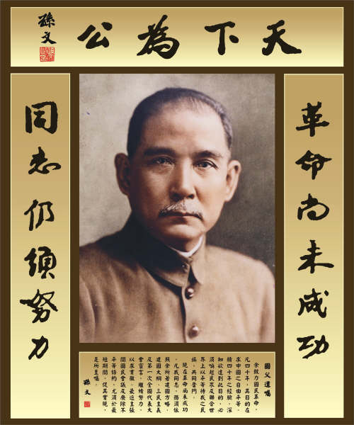
孙中山(1866—1925年)，名文，字载之，号日新，又号逸仙，幼名帝象，化名中山。中国近代民主主义革命的先行者，中华民国和中国国民党创始人，三民主义的倡导者。首举彻底反封建的旗帜，“起共和而终帝制”。1905年成立中国同盟会。1911年辛亥革命后被推举为中华民国临时大总统。1940年，国民政府通令全国，尊称其为“中华民国国父”。
孙中山(1866—1925年)，名文，字载之，号日新，又号逸仙，幼名帝象，化名中山。中国近代民主主义革命的先行者，中华民国和中国国民党创始人，三民主义的倡导者。首举彻底反封建的旗帜，“起共和而终帝制”。1905年成立中国同盟会。1911年辛亥革命后被推举为中华民国临时大总统。1940年，国民政府通令全国，尊称其为“中华民国国父”。
孙中山(1866—1925年)，名文，字载之，号日新，又号逸仙，幼名帝象，化名中山。中国近代民主主义革命的先行者，中华民国和中国国民党创始人，三民主义的倡导者。首举彻底反封建的旗帜，“起共和而终帝制”。1905年成立中国同盟会。1911年辛亥革命后被推举为中华民国临时大总统。1940年，国民政府通令全国，尊称其为“中华民国国父”。

Slide 30

张自忠（1891.8.11-1940.5.16） 汉族，山东临清唐园村人。以中华民国上将衔陆军中将之职殉国，牺牲后追授为陆军二级上将军衔，著名抗日将领，民族英雄。

Slide 31
赵一曼，原名李坤泰，人称李姐（1905年－1936年8月），爱国女诗人，中国共产党优秀党员，著名抗日民族英雄，曾就读于莫斯科中山大学，毕业于黄埔军校六期。曾任东北抗日联军第三军二团政委，率军民与日寇浴血奋战在白山黑水之间，在与日寇殊死搏斗中为国捐躯。她是中国人民的好女儿，是中华民族的杰出代表。

